Slide 1
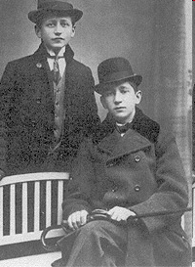
Hermann Ungar (1893-1929)
Dieter Sudhoff: Hermann Ungar: Leben, Werk, Wirkung
Würzburg:Königshausen & Neumann, 1990.
Linke, Manfred; Pátková, Eva (Hg.): Hermann Ungar. Eine Einführung in sein Werk und eine Auswahl.Wiesbaden : Franz Steiner Verlag, 1971. (Verschollene und Vergessene)
Eva Pátková, Jaroslav Bránský

Slide 2
Sudhoff,2002
Rezeptionswellen nach dem Krieg, die sich dem Expressionismus und der Exilliteratur verschrieben, konnten ihn, der für das eine zu spät, für das andere zu früh gekommen war, nicht ans Licht spülen, und auch der Nachruhm des in manchem verwandten Kafka stand der Aufnahme Ungars eher im Wege, weil ihn Max Brod nicht mochte.

Slide 3
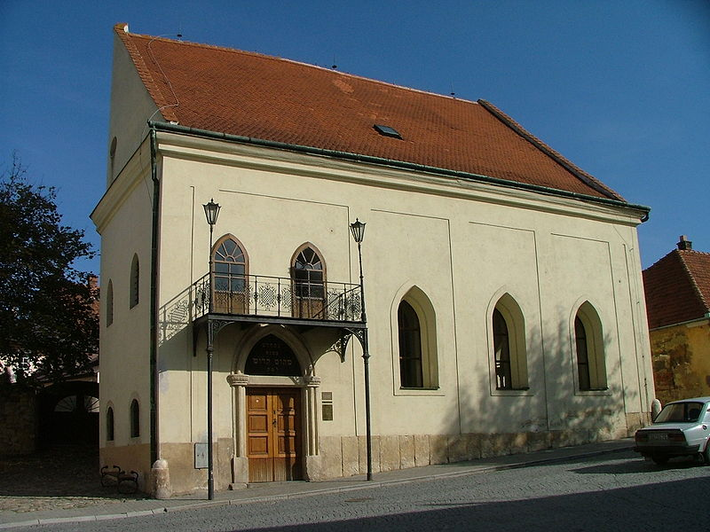
Biographie
Sohn des deutschjüdischen Branntweinfabrikanten und Schankwirts Emil Ungar und dessen Frau Jeanette, geb. Kohn.
Der älteste von drei Geschwistern,die Isolation infolge der Krankheit und Erblindung seiner Mutter und der Ghettosituation der deutschen Juden in der tschechischen Stadt, die sich nach der Hilsner-Affäre (1899) verschärfte.
In Brünn lernte der Gymnasiast Ungar den Judenhaß der Deutschen kennen und trat den nationaljüdischen Mittel-schülerverbindungen „Veritas“ (Brünn) und „Laetitia“ (Boskowitz) bei. Laetitia war in der Römischen Mythologie die Personifikation der „grundlosen Freude“.

Slide 4
Ungar an Grmela, 1925
An Jan Grmela (1895-1957), seinen Übersetzer ins Tschechische, 1925. Zitiert nach „Pražští Němci a němečtí Židé" (1954) aufbewahrt im Památník národního písemnictví, Strahov): „Český překlad znamená pro mne více než pro jiného nečeského autora, protože vždy, když píšu, mám pocit, že bych to chtěl a měl napsati v české řeči.“

Slide 5
Zwei Werkausgaben
Karl−Markus Gauß : Jammer, Unglück und Verzweiflung. Ein Konkurrenzunternehmen: Zwei Werkausgaben Ungars warten auf Leser.
DIE ZEIT, 08.03.1991 Nr. 11
Sämtliche Werke in drei Bänden. Oldenburg: Igel Verlag Literatur,2001.
Das Gesamtwerk. Wien : Paul Zsolnay Verlag, 1990.
Ungar, der 1929 im Alter von 36 Jahren an einer banalen Blinddarmentzündung starb, just als er sich endlich zur Existenz als freier Schriftsteller durchgerungen hatte, ist von so verschiedenartigen Autoritäten wie dem scharfsichtigen Berthold Viertel, dem zersetzend witzigen Anton Kuh oder dem als Leser mit viel Sensibilität begabten Stefan Zweig gleichermaßen hoch gerühmt worden.

Slide 6
Gauß über Die Verstümmelten
Verstümmelt sind auf ihre Weise in dem über weite Passagen meisterhaft in der erlebten Rede verfaßten Roman nahezu alle Gestalten. Da ist Karl Fanta, ein bei lebendigem Leibe verfaulender Mann, dem nach und nach die Gliedmaßen amputiert werden. Da ist die ältliche Klara Porges, eine im Verblühen zu sinnlichen Begierden erwachte Hausdame, die wahre Reigen einer Sexualität in Gewalt und Unterwerfung entfesselt. Verstümmelt ist auch der zugleich rührende und abstoßende Bankangestellte Franz Polzer, in dessen verengtes Wahrnehmungsfeld uns Ungar erzählerisch raffiniert hineinzieht, bis wir nicht anders können, als mit dem unglücklichen Helden das Dasein selbst als eine einzige große Bedrohung des mühsam erreichten und verzweifelt gehüteten inneren Friedens zu erleben. Ungar hält sich dabei so beklemmend konsequent an den eingetrübten Horizont seiner Hauptfigur, daß wichtige Ereignisse nur indirekt zu erschließen sind – was manch eiligen Rezensenten einst dazu verführte, die rituelle Enthauptung, die zuletzt die allgemeine Verstümmelung vollendet, dem falschen Täter zuzuordnen. (Karl-Markus Gauß)

Slide 7
Thomas Mann über Die Verstümmelten
... ein fürchterliches Buch, eine Sexualhölle, voll von Schmutz, Verbrechen, tiefster Melancholie, - eine monomanische Verirrung ... Jedenfalls aber die Verirrung eines innerlich reichen Künstlertums, von dem man hoffen darf, dass es zu einer minder einseitigen-unfreien Anschauung und Gestaltung von Leben und Menschlichekit heranreifen wird.

Slide 8
Carina Lehnen: Krüppel, Mörder. Psychpathen. Hermann Ungars Roman Die Verstümmelten. Padeborn 1990.
Vorwort von Dieter Sudhoff
Ich war so schwächlich, daß ich aus der Kadettenschule, in die ich durch Inanspruchnahme aller Beziehungen meines Vaters endlich aufgenommen wurde, bereits nach etwa einem halben Jahre ausscheiden mußte. Ich war immer klein, mager, schmal, mein Gesicht war stets bleich wie Wachs, meine Schultern waren so hoch, daß ich den Eindruck leichter Verwachsenheit hervorrufen konnte, um die Augen hatte ich stets dunkelblaue Ringe, meine Gelenke und meine Knochen waren immer und sind noch heute zart. Wundert man sich, daß ich trotzdem alles Schwache haßte? Ist es nicht vielmehr wahr, daß man nichts so aus der Tiefe seines Herzens hassen kann und verachten als sich selbst oder sein Spiegelbild?
(Geschichte eiens mordes, 1920)

Slide 9
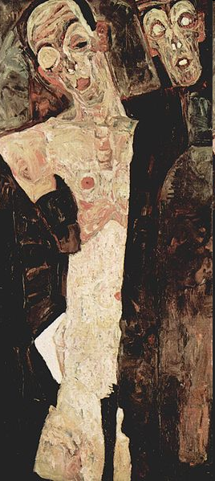
Groteske Körperdarstellung Egon Schieles
Fiala-Fürst, Ingeborg: Der Beitrag der Prager deutschen Literatur zum dt. Liter. Expressionismus. St. Ingbert 1996. S.145.
Matthias Schöning (2011): modellhafte Szenarien der Genese der Gewalt, ohne jeden kollektiven Sinn, gegen die soziologische Zeitdiagnostik

Slide 10
Ungar: Publikum und Gesellschaft (Berliner Börsenkurier, 25. 12. 1924)
Gibt es noch eine Gesellschaft? Gibt es im Zusammenhang damit noch ein Publikum, eine Gemeinschaft Aufnehmender?
Arthur Holitscher, Mitglied der Gruppe 1925:
Nein!! Wir haben heute eine durch Leidenschaften und Instinkte: Herrschsucht, Ausbeutungstrieb, Konkurrenz, zerrissene, in tausend Fetzen zerflatternde, nur lose durch Sensationsgier, Sucht nach Genuss der leicht erreichbaren Dinge des täglichen Lebens oberflächig und notdürftig zusammengeklebte Gemeinschaft der Klassen, des Volkskörpers. Zweifellos reift eine weltgeschichtliche Krise, die diesem Zustand ein jähes Ende bereiten wird. ... Die Gasschwaden der bevorstehenden Apokalypse.

Slide 11
Gruppe 1925
Kampf gegen die zunehmend repressiver werdenden Kulturgesetze der Weimarer Republik. Initiator und Kopf der Gruppe war Rudolf Leonhard, Lektor des Verlags Die Schmiede, Herausgeber zweier bedeutender Reportagereihen „Außenseiter der Gesellschaft“ und „Berichte aus der Wirklichkeit“.
Protest gegen die Beschlagnahme von Johannes R. Bechers Roman Levisite oder Der einzig gerechte Krieg, und mit einem Protest gegen die Zusammensetzung der deutschen Delegation beim internationalen P.E.N.-Treffen in Berlin 1926. Ab Ende 1926 hatten die Treffen der Gruppe (jetzt unter dem Vorsitz Döblins) eher freundschaftlich-privaten Charakter.
Bertolt Brecht, Max Brod, Alfred Döblin, Albert Ehrenstein, George Grosz, Willy Haas, Walter Hasenclever, Egon Erwin Kisch, Klabund,Robert Musil, Kurt Tucholsky

Slide 12
Becher: Levisite oder Der einzig gerechte Krieg, 1926 verboten
kein Kapitalismus ohne Krieg: "... und wenn man sich nicht mehr um Absatzgebiete hinmorden kann, was dann... Wie soll man weiterhin den Mehrwert realisieren?... Die Welt ist aufgeteilt: nun muß man wohl bald dem Konkurrenten den Produktionsapparat zerschlagen...".
eine düstere Zukunft: "Wir sind im Anfang einer Zeit von Grausamkeiten, Barbareien ohnegleichen, und bei all dem wird man verlogen, wie man ist, verächtlich und human aufgeklärt auf die Geschichtsepoche der Inquisition und der Hexenprozesse herabblicken..."

Slide 13
Der Bankbeamte – Die Verstümmelten
Die Straßen, durch die ich/er morgens ging, boten täglich das gleiche Bild. An den Geschäften wurden die Rolläden hochgezogen. Vor den Türen standen die Kommis und warteten auf ihre Chefs. Täglich traf ich/er die gleichen Menschen, Schulmädchen und Schuljungen, verblühte Kontoristinnen, schlechtgelaunte Männer, die in ihre Bureaus eilten. Ich/Er schritt unter ihnen, den Menschen seiner Tageszeit, eilig, achtlos und ungeachtet als einer der ihren.

Slide 14
Gustav Krojanker: Hermann Ungar zum Gedächtnis. In: Jüdische Rundschau 34 Nr. 99 (17. 12. 1929) Berlin, S. 671.
Ein blonder rosiger Knabe mit weichen Zügen, der feierlich in ein dunkles Gewand gehüllt und einen Zylinderhut in der Hand trug. … eine sonderbare Mischung von absoluter Formlosigkeit und einer widerwillig Beherrschtsein von ihr (Konvention)

